Slide 1
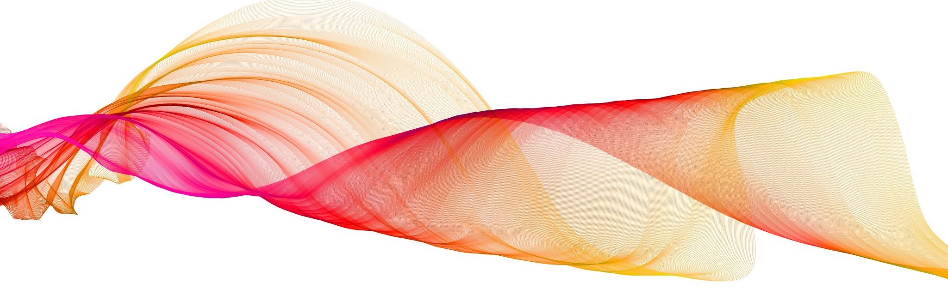
Florencijos menas

Slide 2
Trumpa istorija
59 m. pr. Kr. romėnai įkūrė karo stovyklą, skirtą sužeistiems arba į atsargą išėjusiems kariams.
125 m. per Arno upę pastatytas tiltas, statomas romėniškas amfiteatras, centrinė aikštė (forumas – dabar Piazza della Republica), daugėja pastatų, miestas plečiasi.
Vyskupystė nuo IV a.
VIII a. tapo miestų sąjungos nare (sostinė Luka, it. Lucca).
X a. tapo sostine, svarbiausiu Toskanos miestu.

Slide 3
Pakilimas Viduramžiais
Nuo 1115 m. autonomiškas miestas-valtybė.
Klesti menas.
1338 m. užfiksuota 10 pradinių mokyklų, kuriose mokėsi ir mergaitės, ir 4 vyresnių klasių mokyklos, kuriose taip pat mokėsi kelios mergaitės.
Mieste didelę įtaką turi kelios turtingos šeimos, kurios konkuruoja turtais, politine galia.
Turtus ir politinę galią Florencijos valdytojai demonstruoja funduodami meną.

Slide 4
Renesansas
Florencija – Renesanso tėvynė.
Renesansui lemiamą įtaką turėjo Medičių šeima: jie dosniai rėmė naujų išraiškos formų ieškančius menininkus.
Renesanso laikais atgimsta Antika: žavimasi žmogaus kūnu, žmogus iškeliamas į Visatos centrą.
Renesanso menininkai sugalvojo Viduramžių pavadinimą: esą tai tėra vidurys tarp dviejų epochų - Antikos ir jos atgimimo (pranc. Renaissance – atgimimas).
Visgi Renesanso idėjos palietė tik turtingąjį visuomenės sluoksnį bei meną, o varguoliai ėmė skursti dar labiau, mat epochą ženklina karas, ligos, inkvizicijos siautėjimas.

Slide 5
Renesanso meno ir literatūros požymiai
Didelis dėmesys žmogui ir jo kūniškumui.
Mene - linijinė perspektyva.
Atgimsta Antika.
Literatūroje rašoma liaudies kalbomis.
Daugiau jausmų raiškos, individualumo.

Slide 6
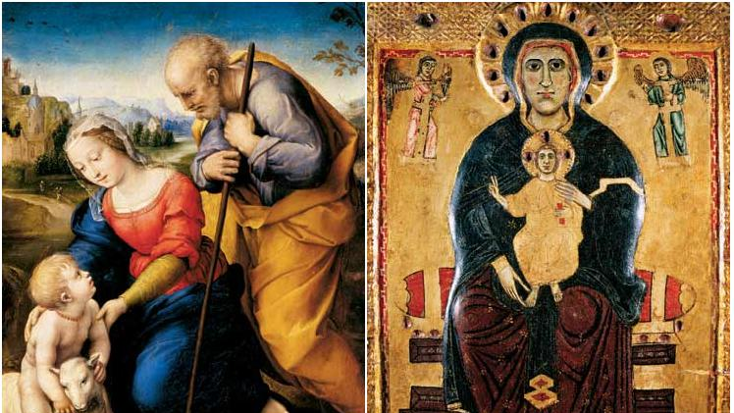

Slide 7
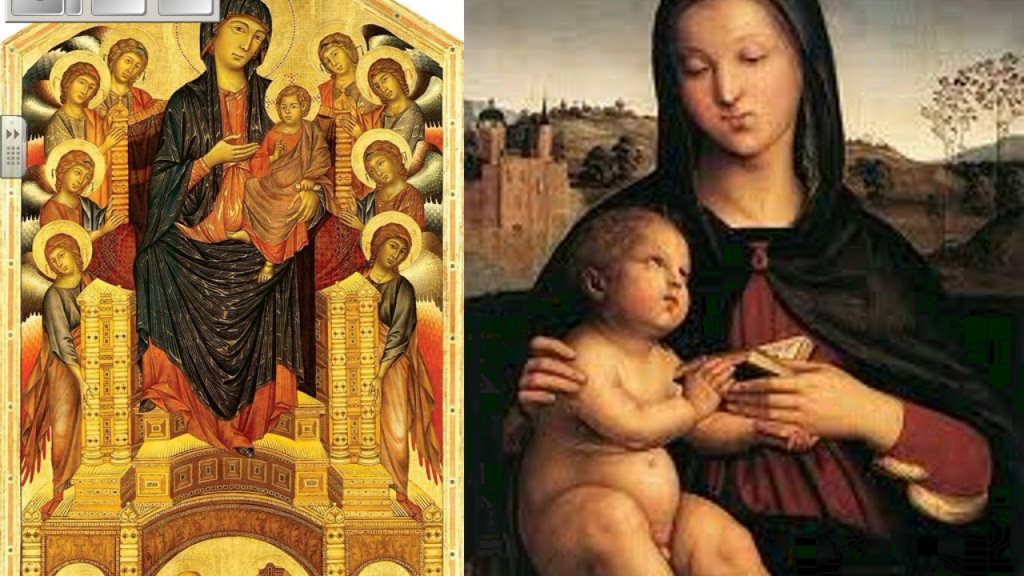

Slide 8
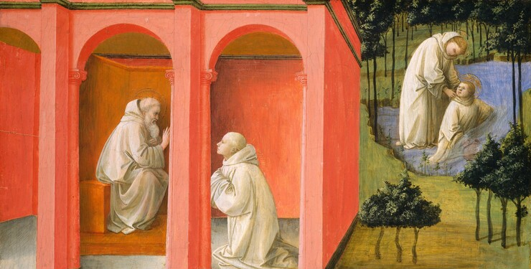

Slide 9
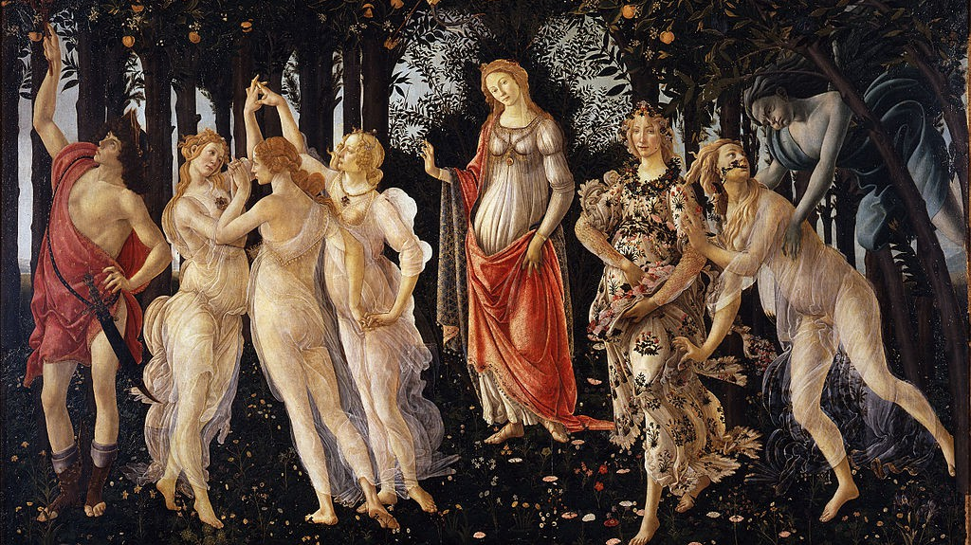

Slide 10
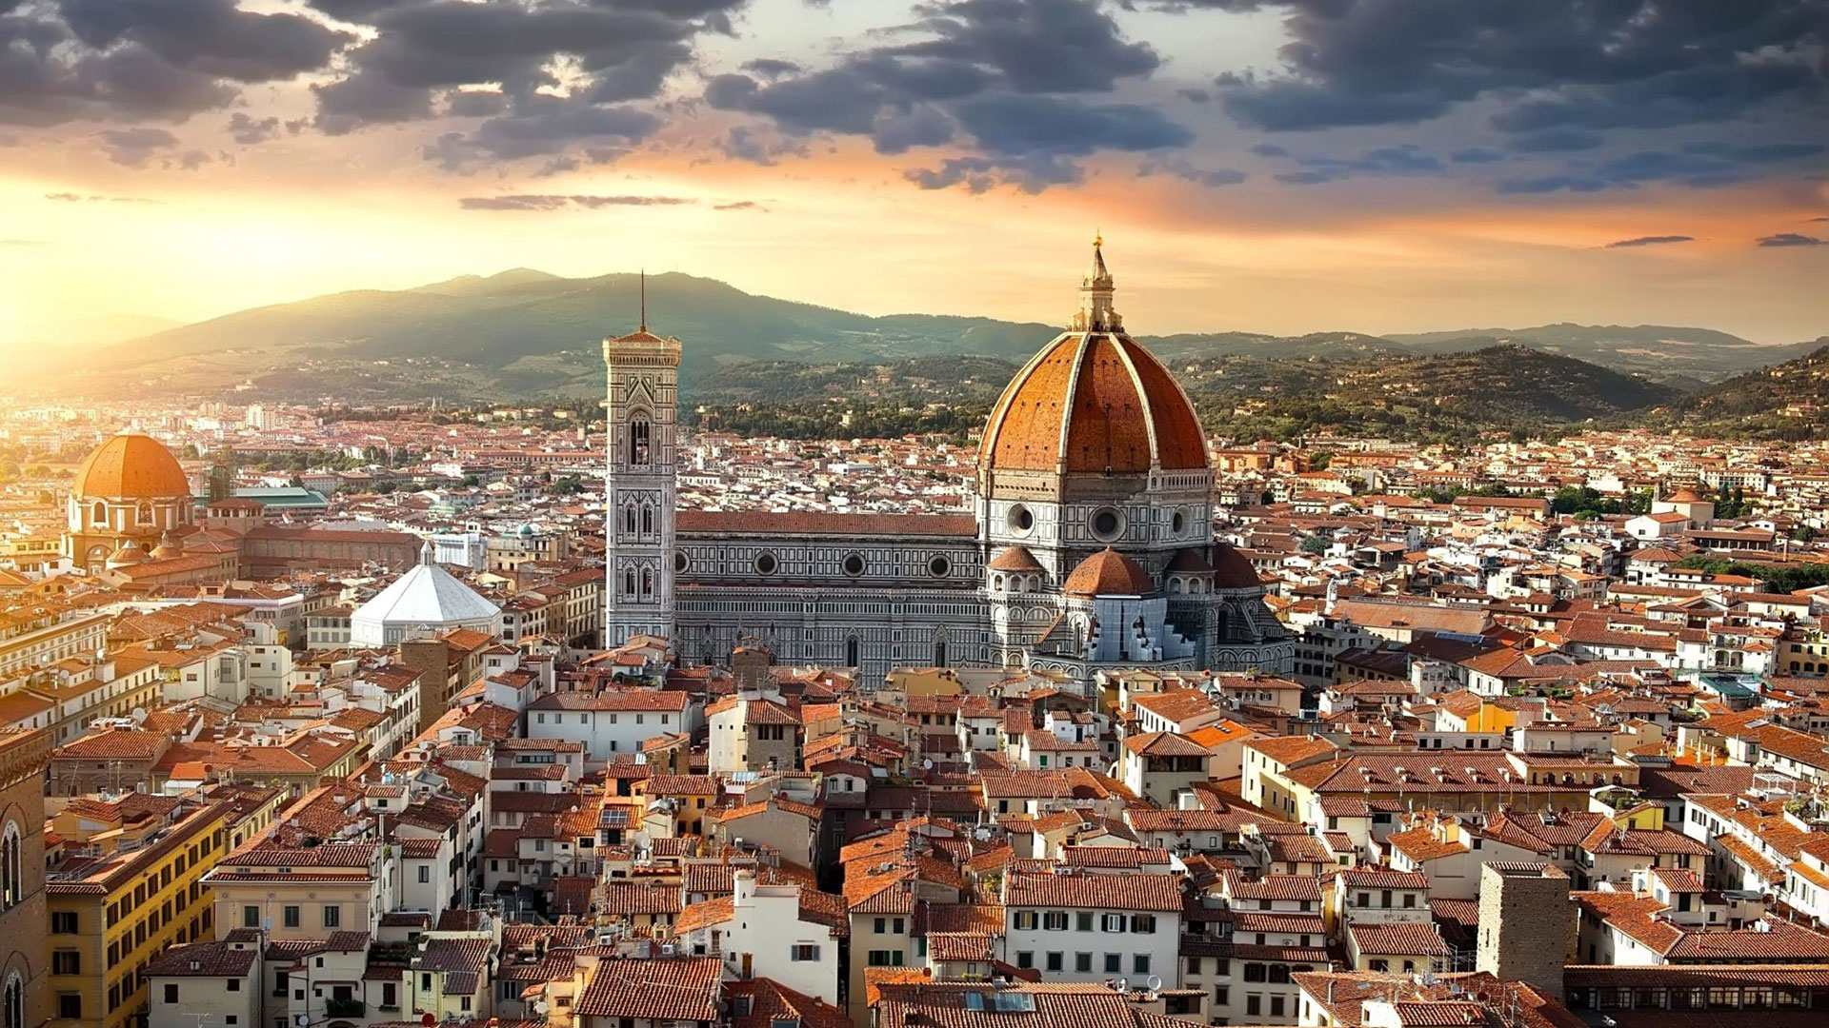

Slide 11
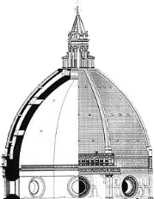

Slide 12
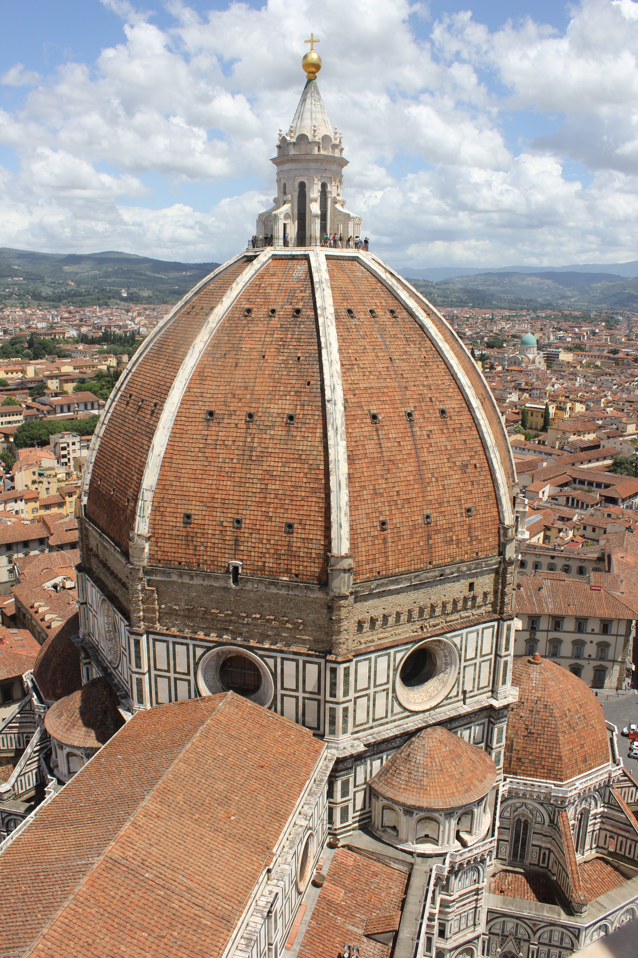

Slide 13
